Slide 1
Core Data Services
ETAPA 2 DE 5 · SAP RAP NO BTP OU ON-PREMISE
O modelo virtual sobre as tabelas: views de BO, projeções, value helps, anotações de UI e cubos, BO por BO
1
2
3
4
5
Modelagem de dados
Core Data Services
Comportamento RAP
Serviços OData
Apps Fiori
Notes:
Segunda etapa. Sobre as tabelas da etapa 1 construímos as CDS view entities. Depois da visão geral, cada seção percorre um BO: suas views de BO, projeções, metadata extensions, value helps e abstract entities.

Slide 2







Da tabela ao serviço, em quatro camadas
ARQUITETURA DE CAMADAS
ZTA_PC_*
ZR_PC_*
ZC_PC_*_APP
ZUI_PC_*
Tabelas ativas da etapa 1. Só a camada ZR_ lê estas tabelas.
Views de BO: root, filhos por composição, associações, semântica de campos e textos das CodeLists.
Projeções transacionais com busca, textos e navegação
Quatro serviços de gestão: Clientes, Estoque, Pedidos e Reembolsos.
ZC_PC_*_VH
Value helps de clientes, itens, CEPs e CodeLists
ZI_*_CUBE → ZC_*_ANALISE
ZUI_PC_ANALITICO
Cubos e consultas analíticas, só leitura
Um serviço para as 4 apps de análise
Notes:
As views CDS são idênticas no SAP BTP e no On-Premise: copie os fontes de abap/ sem alteração. Leia da esquerda para a direita. As views ZR_ são a única camada que lê as tabelas; tudo o que é consumido (projeções, value helps e cubos) é construído sobre elas, e cada linha termina em um serviço.

Slide 3
Um prefixo diz o papel de cada objeto
CONVENÇÕES
Prefixo | Tipo | Exemplo | Qtde | Papel
ZR_PC_* | Root / filhos do BO | ZR_PC_PEDIDO | 10 | Base de tudo; recebe a behavior definition
ZC_PC_*_APP | Projeção transacional | ZC_PC_PEDIDO_APP | 9 | O que cada app enxerga; recebe a BDEF de projeção
ZC_PC_*_VH | Value help | ZC_PC_STATUSPED_VH | 11 | Listas de seleção; CodeLists com criticality
ZPC_A_* | Abstract entity | ZPC_A_PAGAMENTO_INPUT | 7 | Parâmetros das actions (diálogos)
ZI_PC_*_CUBE | Cubo analítico | ZI_PC_PEDIDO_CUBE | 4 | Medidas com agregação padrão
ZC_PC_*_ANALISE | Consulta analítica | ZC_PC_PEDIDO_ANALISE | 4 | Exposta no serviço analítico
*.ddlx | Metadata extension | ZC_PC_PEDIDO_APP.ddlx | 13 | Anotações de UI separadas da view
Notes:
A convenção de nomes segue o modelo virtual de dados (VDM) da SAP adaptado ao projeto. Em uma revisão de código, o prefixo já indica em qual camada o objeto está e quem pode consumi-lo.

Slide 4
Anotações que toda view do projeto repete
ANATOMIA DE UMA VIEW
ZR_PC_CLIENTE.ddls.asddls
1
authorizationCheck
1 @AccessControl.authorizationCheck: #NOT_REQUIRED
2 @EndUserText.label: 'Pedidos de Compras - Cliente Root View'
3 @Metadata.ignorePropagatedAnnotations: true
4 define root view entity ZR_PC_CLIENTE
5 as select from zta_pc_cliente
6 {
7 key cliente_uuid as ClienteUUID,
8 ...
9 @Semantics.user.createdBy: true
10 created_by as CreatedBy,
11 @Semantics.systemDateTime.localInstanceLastChangedAt: true
12 local_last_changed_at as LocalLastChangedAt
13 }
14
15 @Metadata.allowExtensions: true " projeções
16 @Search.searchable: true
17 @ObjectModel.semanticKey: [ 'Cpf' ]
#NOT_REQUIRED: sem DCL; o acesso é controlado pelo RAP (ver tutorial DCL).
2
ignorePropagated
A view de BO não herda anotações das tabelas: tudo é declarado explicitamente.
3
Nomes CamelCase
snake_case da tabela vira CamelCase da entidade (cliente_uuid → ClienteUUID).
4
Projeções
allowExtensions libera o .ddlx; searchable e semanticKey preparam a busca e a chave exibida.
Notes:
Antes do código de cada BO, vale conhecer o cabeçalho padrão. As views de BO desligam a herança de anotações e não usam controle de acesso CDS (a autorização é feita no behavior); as projeções liberam extensões e busca.

Slide 5




Quatro árvores de composição
BUSINESS OBJECTS
draft
ViaCEP
draft
SKU
draft
4 filhos
sem draft
ZR_PC_CLIENTE
ZR_PC_ITEM
ZR_PC_PEDIDO
ZR_PC_REEMBOLSO
ZR_PC_ENDERECO
sem filhos de composição
ZR_PC_ITEM_PEDIDO
sem filhos de composição
ZR_PC_PAGAMENTO
ZR_PC_PED_CLI_SNAP
ZR_PC_PED_ITEM_SNAP
Endereço com CEP, logradouro e indicador de principal.
Estoque, reserva e disponível na própria entidade.
Pagamento e snapshots só são criados por actions internas.
Criado pelo Pedido via EML; decidido na app de Reembolsos.
Notes:
Cada BO é uma árvore com um root. O Pedido é o mais rico, com quatro filhos; o Reembolso foi separado do Pedido na v2.1 e virou root próprio, sem draft, com app dedicada.

Slide 6

Common: CodeLists e parâmetros
ETAPA 2 · COMMON
OBJETOS NESTA SEÇÃO
ZR_PC_CODELIST view
ZC_PC_*_VH (7) value helps de CodeList
ZPC_A_UPLOAD_INPUT abstract
ZPC_A_FILE_STREAM abstract
A view de CodeList que todas as value helps de status usam e as abstract entities do upload de planilhas, compartilhadas pelos três BOs que importam dados.

Slide 7
Uma view de CodeList, sete value helps
COMMON · CODELIST
ZR_PC_CODELIST
Value help | Lista | Pacote
ZC_PC_GENERO_VH | GENERO | Clientes
ZC_PC_CATEGORIA_VH | CATEGORIA | Estoque
ZC_PC_STATUSEST_VH | STATUS_ESTOQUE | Estoque
ZC_PC_STATUSPED_VH | STATUS_PEDIDO | Pedidos
ZC_PC_STATUSPAG_VH | STATUS_PAGAMENTO | Pedidos
ZC_PC_METODOPAG_VH | METODO_PAGAMENTO | Pedidos
ZC_PC_STATUSREEMB_VH | STATUS_REEMBOLSO | Reembolsos
ZR_PC_CODELIST › ZC_PC_GENERO_VH
1 define view entity ZR_PC_CODELIST
2 as select from zta_pc_codelist
3 {
4 key lista as Lista,
5 key codigo as Codigo,
6 descricao as Descricao,
7 criticality as Criticality,
8 ordem as Ordem
9 }
10
11 @ObjectModel.resultSet.sizeCategory: #XS
12 define view entity ZC_PC_GENERO_VH
13 as select from ZR_PC_CODELIST
14 {
15 @ObjectModel.text.element: ['Descricao']
16 @UI.textArrangement: #TEXT_ONLY
17 key Codigo,
18 @Semantics.text: true
19 Descricao,
20 @UI.hidden: true
21 Criticality
22 }
23 where Lista = 'GENERO'
sizeCategory #XS: o Fiori mostra uma lista suspensa em vez do diálogo de busca.
Notes:
ZR_PC_CODELIST expõe a tabela de listas. Cada value help de status filtra uma lista e esconde criticality e ordem; as views de BO associam a mesma CodeList para obter o texto e a cor de cada status.

Slide 8
Upload de planilha: um parâmetro deep
COMMON · ABSTRACT ENTITIES
ZPC_A_UPLOAD_INPUT.ddls.asddls
ZPC_A_FILE_STREAM.ddls.asddls
1 define root abstract entity ZPC_A_UPLOAD_INPUT
2 {
3 @UI.hidden: true
4 Dummy : abap_boolean;
5 _StreamProperties : association [1]
6 to ZPC_A_FILE_STREAM on 1 = 1;
7 }
1 define root abstract entity ZPC_A_FILE_STREAM
2 {
3 @Semantics.largeObject.mimeType: 'MimeType'
4 @Semantics.largeObject.fileName: 'FileName'
5 @Semantics.largeObject
6 .contentDispositionPreference: #INLINE
7 StreamProperty : abap.rawstring(0);
8 @UI.hidden: true
9 MimeType : abap.char(128);
10 @UI.hidden: true
11 FileName : abap.char(128);
12 }
Como é usada
BDEF: static action ImportarPlanilha deep parameter ZPC_A_UPLOAD_INPUT
Cada abstract tem uma BDEF própria (with hierarchy) que declara a associação
No behavior pool: %param-_StreamProperties-StreamProperty traz o arquivo
Notes:
A action estática ImportarPlanilha de Clientes, Estoque e Pedidos recebe um parâmetro deep: uma raiz abstrata com associação para a entidade do arquivo. @Semantics.largeObject transforma o campo em seletor de arquivo no diálogo do Fiori.

Slide 9
Clientes e endereços
ETAPA 2 · CLIENTES
OBJETOS NESTA SEÇÃO
ZR_PC_CLIENTE root
ZR_PC_ENDERECO filho
ZC_PC_CLIENTE_APP projeção + ddlx
ZC_PC_ENDERECO_APP projeção + ddlx
Views de BO, projeções com virtual elements, as metadata extensions da app Gestão de Clientes e três value helps.
ZC_PC_CLIENTE_VH value help
ZC_PC_ENDERECO_VH value help
ZC_PC_CEP_VH value help
ZC_PC_GENERO_VH value help

Slide 10
ZR_PC_CLIENTE: composição e associação filtrada
CLIENTES · VIEWS DE BO
ZR_PC_CLIENTE.ddls.asddls
1
composition
ZAVBS_PC_CLIENTES › ZR_PC_CLIENTE.ddls.asddls
Endereços pertencem ao cliente: mesmo lock, ETag e draft.
1 define root view entity ZR_PC_CLIENTE
2 as select from zta_pc_cliente
3 composition [0..*] of ZR_PC_ENDERECO as _Endereco
4 association [0..1] to ZR_PC_ENDERECO as _EnderecoPrincipal
5 on _EnderecoPrincipal.ClienteUUID = $projection.ClienteUUID
6 and _EnderecoPrincipal.EnderecoPrincipal = 'X'
7 association [0..1] to ZR_PC_CODELIST as _GeneroTxt
8 on _GeneroTxt.Lista = 'GENERO'
9 and _GeneroTxt.Codigo = $projection.Genero
10 {
11 key cliente_uuid as ClienteUUID,
12 @Semantics.largeObject: { mimeType: 'FotoMimeType',
13 fileName: 'FotoFileName',
14 acceptableMimeTypes: [ 'image/jpeg', 'image/png',
15 'image/webp' ],
16 contentDispositionPreference: #INLINE }
17 foto_cliente as FotoCliente,
18 @Semantics.mimeType: true
19 foto_mime_type as FotoMimeType,
20 ...
21 _Endereco, _EnderecoPrincipal, _GeneroTxt
22 }
2
Associação filtrada
_EnderecoPrincipal: o mesmo filho, só o principal (cardinalidade 0..1).
3
Foto
largeObject com MIME aceitos e exibição inline: vira upload e imagem no Fiori.
4
ZR_PC_ENDERECO
association to parent ZR_PC_CLIENTE: o outro lado da composição.
Notes:
O root do cliente compõe os endereços e tem uma segunda associação para o mesmo filho, filtrada pelo endereço principal: é ela que alimenta cidade e UF na lista de clientes e o endereço de entrega do pedido.

Slide 11
ZC_PC_CLIENTE_APP: virtual elements
CLIENTES · PROJEÇÃO
ZC_PC_CLIENTE_APP.ddls.asddls
ZCL_PC_VE_CLIENTE.clas.abap
1 @ObjectModel.semanticKey: [ 'Cpf' ]
2 define root view entity ZC_PC_CLIENTE_APP
3 provider contract transactional_query
4 as projection on ZR_PC_CLIENTE
5 {
6 key ClienteUUID,
7 @Search.defaultSearchElement: true
8 Cpf,
9 @ObjectModel.virtualElementCalculatedBy:
10 'ABAP:ZCL_PC_VE_CLIENTE'
11 virtual CpfFormatado : abap.char(14),
12 @ObjectModel.virtualElementCalculatedBy:
13 'ABAP:ZCL_PC_VE_CLIENTE'
14 virtual TelefoneFormatado : abap.char(15),
15 @Semantics.quantity.unitOfMeasure: 'ScoreUnidade'
16 ScoreCliente,
17 virtual ScoreUnidade : abap.unit(3),
18 virtual ScoreCriticality : abap.int1,
19 _EnderecoPrincipal.Cidade as CidadePrincipal,
20 _EnderecoPrincipal.Uf as UfPrincipal,
21 _Endereco : redirected to composition child
22 ZC_PC_ENDERECO_APP
23 }
1 METHOD if_sadl_exit_calc_element_read~calculate.
2 LOOP AT lt_dados ASSIGNING FIELD-SYMBOL(<d>).
3 <d>-CpfFormatado =
4 zcl_pc_util=>formatar_cpf( <d>-Cpf ).
5 <d>-TelefoneFormatado =
6 zcl_pc_util=>formatar_telefone( <d>-Telefone ).
7 <d>-ScoreUnidade = '%'.
8 <d>-ScoreCriticality = COND #(
9 WHEN <d>-ScoreCliente <= 40 THEN 1
10 WHEN <d>-ScoreCliente < 70 THEN 2
11 ELSE 3 ).
12 ENDLOOP.
13 ENDMETHOD.
get_calculation_info avisa quais campos reais cada virtual precisa (Cpf, Telefone, ScoreCliente), para o SADL lê-los mesmo fora do $select.
Notes:
CPF e telefone ficam só com dígitos no banco. Para exibir formatados, a projeção declara elementos virtuais calculados em ABAP pela classe ZCL_PC_VE_CLIENTE, que também calcula a unidade (%) e a cor da barra de score.

Slide 12
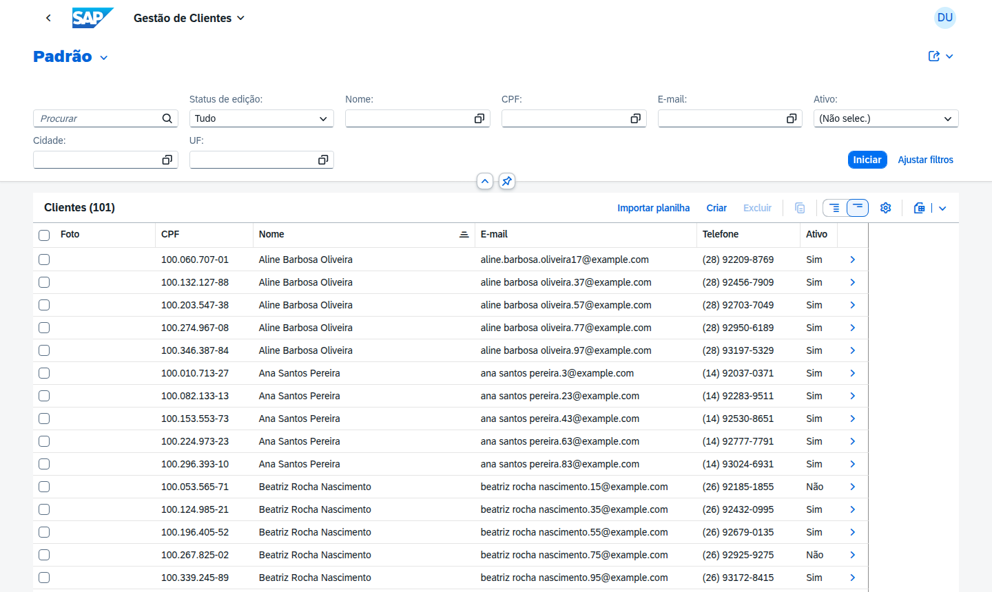
Header com foto e barra de score
CLIENTES · METADATA EXTENSION
ZC_PC_CLIENTE_APP.ddlx.asddlxs
1 @UI.headerInfo: { typeName: 'Cliente',
2 title: { value: 'Nome' },
3 description: { value: 'CpfFormatado' },
4 imageUrl: 'FotoCliente' }
5 @UI.facet: [
6 { id: 'HeaderScore', purpose: #HEADER,
7 type: #DATAPOINT_REFERENCE, targetQualifier: 'Score' },
8 { id: 'DadosCliente', type: #IDENTIFICATION_REFERENCE },
9 { id: 'Enderecos', type: #LINEITEM_REFERENCE,
10 targetElement: '_Endereco' },
11 { id: 'Administrativo', type: #FIELDGROUP_REFERENCE,
12 targetQualifier: 'Admin' } ]
13
14 @UI.dataPoint: { qualifier: 'Score',
15 visualization: #PROGRESS, targetValue: 100,
16 criticality: 'ScoreCriticality' }
17 ScoreCliente;
Lista de clientes: foto, CPF formatado, cidade/UF do endereço principal e o botão Importar planilha.
Notes:
headerInfo usa a foto como imagem do cabeçalho e o CPF formatado como descrição. O score aparece no header como dataPoint de progresso, colorido pelo virtual ScoreCriticality. Os endereços são uma tabela (LINEITEM_REFERENCE) da composição.

Slide 13
Endereço e as três value helps de cliente
CLIENTES · ENDEREÇO E VALUE HELPS
ZC_PC_ENDERECO_APP
ZC_PC_CLIENTE_VH
ZC_PC_ENDERECO_VH
ZC_PC_ENDERECO_APP › ZC_PC_CEP_VH
pedido
pedido
1 define view entity ZC_PC_ENDERECO_APP
2 as projection on ZR_PC_ENDERECO
3 {
4 key EnderecoUUID,
5 @Consumption.valueHelpDefinition:
6 [{ entity: { name: 'ZC_PC_CEP_VH',
7 element: 'Cep' } }]
8 Cep,
9 ...
10 _Cliente : redirected to parent
11 ZC_PC_CLIENTE_APP
12 }
13
14 define view entity ZC_PC_CEP_VH
15 as select from ZR_PC_ENDERECO
16 {
17 key Cep,
18 max( Logradouro ) as Logradouro,
19 max( Cidade ) as Cidade,
20 count( * ) as QtdeEnderecos
21 }
22 where CepStatus = 'V' and CepGeral = ''
23 group by Cep
where ClienteAtivo = 'X'. Mostra CPF, nome, e-mail, cidade e UF do endereço principal.
concat_with_space(Logradouro, Numero). Usada com additionalBinding em ClienteUUID.
ZC_PC_CEP_VH
ZC_PC_GENERO_VH
endereço
CodeList
Um CEP por linha (max + group by), só validados e sem CEP geral de município.
Lista GENERO, #XS: aparece como lista suspensa.
Notes:
A projeção do endereço sugere CEPs já cadastrados. ZC_PC_CLIENTE_VH só oferece clientes ativos ao pedido; ZC_PC_ENDERECO_VH monta a descrição com concat e é filtrada pelo cliente; ZC_PC_CEP_VH agrega um registro por CEP validado.

Slide 14
Itens de estoque
ETAPA 2 · ESTOQUE
OBJETOS NESTA SEÇÃO
ZR_PC_ITEM root
ZC_PC_ITEM_APP projeção + ddlx
ZC_PC_ITEM_VH value help
ZC_PC_CATEGORIA_VH value help
A view de BO do item, a projeção da app Gestão de Estoque com status colorido, e as value helps de item, categoria e status.
ZC_PC_STATUSEST_VH value help
ZPC_A_QTDE_INPUT abstract

Slide 15
ZR_PC_ITEM e ZC_PC_ITEM_APP
ESTOQUE · VIEW E PROJEÇÃO
ZR_PC_ITEM
1
Duas CodeLists
ZR_PC_ITEM › ZC_PC_ITEM_APP
Categoria e status do estoque, cada uma com sua associação filtrada.
1 define root view entity ZR_PC_ITEM
2 as select from zta_pc_item
3 association [0..1] to ZR_PC_CODELIST as _CategoriaTxt
4 on _CategoriaTxt.Lista = 'CATEGORIA' and ...
5 association [0..1] to ZR_PC_CODELIST as _StatusEstoqueTxt
6 on _StatusEstoqueTxt.Lista = 'STATUS_ESTOQUE' and ...
7 @ObjectModel.semanticKey: [ 'Sku' ]
8 define root view entity ZC_PC_ITEM_APP
9 provider contract transactional_query
10 as projection on ZR_PC_ITEM
11 {
12 key ItemUUID,
13 @Search.defaultSearchElement: true
14 Sku,
15 @ObjectModel.text.element: [ 'StatusEstoqueTexto' ]
16 @UI.textArrangement: #TEXT_ONLY
17 StatusEstoque,
18 _StatusEstoqueTxt.Descricao as StatusEstoqueTexto,
19 _StatusEstoqueTxt.Criticality as StatusEstoqueCriticality,
20 @Consumption.valueHelpDefinition: [{ entity:
21 { name: 'I_CurrencyStdVH', element: 'Currency' } }]
22 Currency, ...
23 }
2
Status com cor
Texto e criticality vêm da CodeList; o .ddlx usa a criticality na lista e no header.
3
Value help padrão
I_CurrencyStdVH é uma view liberada da SAP para moedas.
4
Sem ações de estoque
Reservar, liberar e baixar não aparecem na projeção: só o Pedido movimenta.
Notes:
O item tem duas associações para a CodeList: categoria e status do estoque. A projeção traz o texto e a criticality do status, usa a value help padrão I_CurrencyStdVH para a moeda e define o SKU como chave semântica.

Slide 16
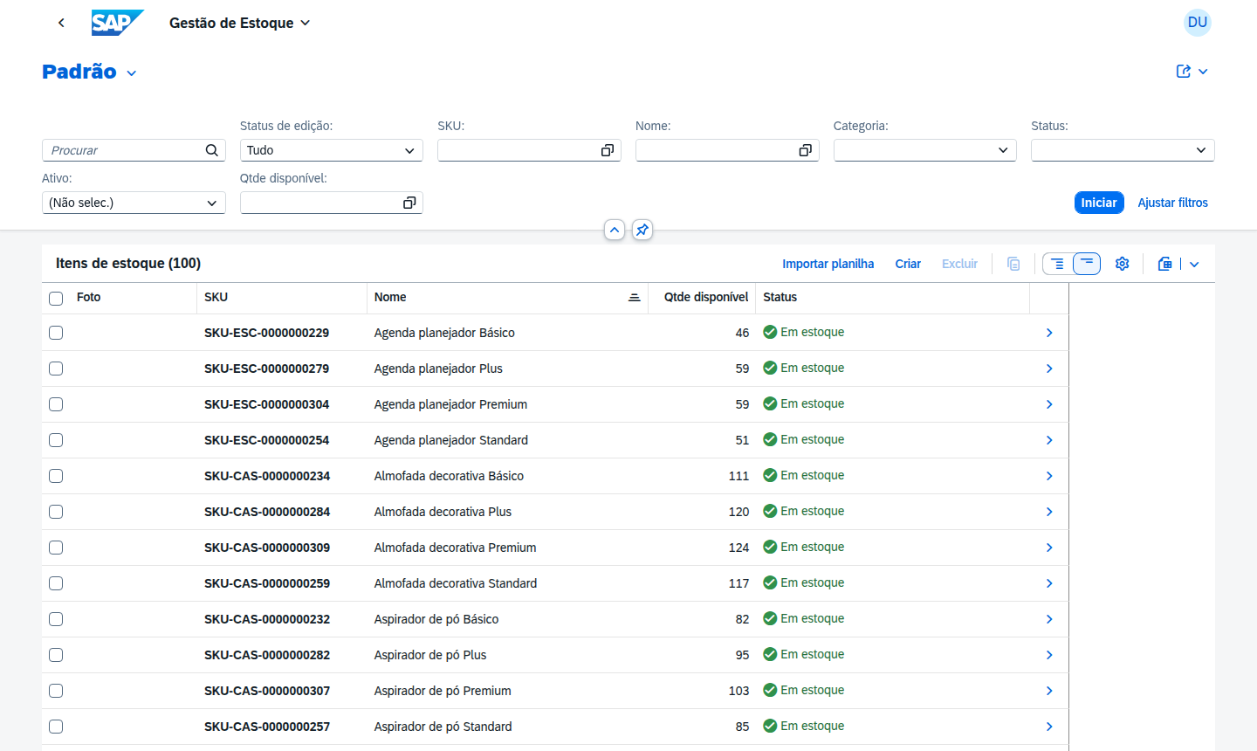
Gestão de Estoque e a value help do pedido
ESTOQUE · METADATA EXTENSION E VALUE HELPS
ZC_PC_ITEM_VH
ZC_PC_CATEGORIA_VH
pedido
CodeList
where ItemAtivo = 'X'. SKU, nome, categoria, preço e qtde disponível.
Lista CATEGORIA, usada para validar a categoria.
ZC_PC_STATUSEST_VH
ZPC_A_QTDE_INPUT
CodeList
abstract
Lista STATUS_ESTOQUE, para o filtro de status.
Quantidade : abap.int4. Parâmetro de Reservar, Liberar e Baixar.
Lista de itens com SKU, categoria, quantidades e status colorido.
Notes:
O header mostra o status colorido; a seção Estoque agrupa quantidades. A value help ZC_PC_ITEM_VH oferece ao pedido só itens ativos, já com preço e disponível, e ZPC_A_QTDE_INPUT é o parâmetro das actions internas de estoque.

Slide 17
Pedidos, itens, pagamento e histórico
ETAPA 2 · PEDIDOS
OBJETOS NESTA SEÇÃO
ZR_PC_PEDIDO root
ZR_PC_ITEM_PEDIDO filho
ZR_PC_PAGAMENTO filho
ZR_PC_PED_CLI_SNAP filho
Cinco views de BO, cinco projeções, as metadata extensions da Object Page dinâmica, três value helps de CodeList e três abstract entities de ações.
ZR_PC_PED_ITEM_SNAP filho
ZC_PC_*_APP (5) projeções + ddlx
ZC_PC_STATUSPED/PAG/METODOPAG_VH VH
ZPC_A_PAGAMENTO/CANCELAMENTO/RETOMADA abstract

Slide 18
ZR_PC_PEDIDO: o root com quatro composições
PEDIDOS · VIEW DE BO
ZR_PC_PEDIDO.ddls.asddls
1
[0..*] e [0..1]
ZAVBS_PC_PEDIDOS › ZR_PC_PEDIDO.ddls.asddls
Itens e snapshots de itens são N; pagamento e snapshot do cliente, no máximo um.
1 define root view entity ZR_PC_PEDIDO
2 as select from zta_pc_pedido
3 composition [0..*] of ZR_PC_ITEM_PEDIDO as _Itens
4 composition [0..1] of ZR_PC_PAGAMENTO as _Pagamento
5 composition [0..1] of ZR_PC_PED_CLI_SNAP as _ClienteSnapshot
6 composition [0..*] of ZR_PC_PED_ITEM_SNAP as _ItensSnapshot
7 association [0..1] to ZR_PC_CLIENTE as _Cliente
8 on $projection.ClienteUUID = _Cliente.ClienteUUID
9 association [0..1] to ZR_PC_ENDERECO as _Endereco
10 on $projection.EnderecoUUID = _Endereco.EnderecoUUID
11 association [0..1] to ZR_PC_CODELIST as _StatusPedidoTxt
12 on _StatusPedidoTxt.Lista = 'STATUS_PEDIDO'
13 and _StatusPedidoTxt.Codigo = $projection.StatusPedido
14 {
15 key pedido_uuid as PedidoUUID,
16 numero_pedido as NumeroPedido,
17 pedido_encerrado as PedidoEncerrado,
18 @Semantics.amount.currencyCode: 'Currency'
19 valor_total as ValorTotal,
20 ...
21 }
2
Outros BOs
Cliente e endereço são associações: o pedido lê, mas não controla.
3
Status com texto
Duas associações para a CodeList: pedido e pagamento.
4
Flags físicos
Os quatro xfeld vão direto para a projeção dirigir as seções.
Notes:
O root do pedido lê a tabela, declara as quatro composições (filhos que compartilham bloqueio e draft) e as associações para outros BOs e para os textos das CodeLists.

Slide 19
Os quatro filhos de composição
PEDIDOS · VIEWS FILHAS
ZR_PC_ITEM_PEDIDO
ZR_PC_ITEM_PEDIDO
filho [0..*]
ZR_PC_ITEM_PEDIDO › ZR_PC_PAGAMENTO
Item, quantidade, preço congelado e total. _Item lê nome, SKU e disponível atuais.
1 define view entity ZR_PC_ITEM_PEDIDO
2 as select from zta_pc_item_ped
3 association to parent ZR_PC_PEDIDO as _Pedido
4 on $projection.PedidoUUID = _Pedido.PedidoUUID
5 association [0..1] to ZR_PC_ITEM as _Item
6 on $projection.ItemUUID = _Item.ItemUUID
7 { ... }
8
9 define view entity ZR_PC_PAGAMENTO
10 as select from zta_pc_pagamento
11 association to parent ZR_PC_PEDIDO as _Pedido
12 on $projection.PedidoUUID = _Pedido.PedidoUUID
13 association [0..1] to ZR_PC_CODELIST as _MetodoTxt
14 on _MetodoTxt.Lista = 'METODO_PAGAMENTO' and ...
15 association [0..1] to ZR_PC_CODELIST as _StatusTxt
16 on _StatusTxt.Lista = 'STATUS_PAGAMENTO' and ...
17 { ... }
ZR_PC_PAGAMENTO
filho [0..1]
Última tentativa de pagamento, com textos de método e status.
ZR_PC_PED_CLI_SNAP
filho [0..1]
Cópia do cliente e do endereço no encerramento.
ZR_PC_PED_ITEM_SNAP
filho [0..*]
Cópia dos itens vendidos no encerramento.
Notes:
Todos os filhos usam association to parent para voltar ao pedido. O item do pedido também associa o item de estoque; o pagamento associa a CodeList de método e status. Os snapshots não têm associações extras: são cópias autossuficientes.

Slide 20
ZC_PC_PEDIDO_APP: o contrato com a app
PEDIDOS · PROJEÇÃO
ZC_PC_PEDIDO_APP.ddls.asddls
1
provider contract
1 define root view entity ZC_PC_PEDIDO_APP
2 provider contract transactional_query
3 as projection on ZR_PC_PEDIDO
4 {
5 key PedidoUUID,
6 @Search.defaultSearchElement: true
7 NumeroPedido,
8 @Consumption.semanticObject: 'ZPCCliente'
9 @ObjectModel.text.element: [ 'NomeCliente' ]
10 @Consumption.valueHelpDefinition: [{
11 entity: { name: 'ZC_PC_CLIENTE_VH',
12 element: 'ClienteUUID' },
13 useForValidation: true }]
14 ClienteUUID,
15 @Consumption.valueHelpDefinition: [{
16 entity: { name: 'ZC_PC_ENDERECO_VH', ... },
17 additionalBinding: [{ localElement: 'ClienteUUID',
18 element: 'ClienteUUID', usage: #FILTER }] }]
19 EnderecoUUID,
20 _Cliente.Nome as NomeCliente,
21 _Cliente.Cpf as CpfCliente,
22 ...
23 }
transactional_query: recebe a BDEF de projeção e pode ser exposta com draft.
2
Texto no lugar do UUID
text.element + textArrangement #TEXT_ONLY mostram o nome do cliente.
3
Value help validada
useForValidation recusa valores fora da lista.
4
additionalBinding
Endereços filtrados pelo cliente escolhido (#FILTER).
5
Navegação
semanticObject 'ZPCCliente' transforma Cliente e CPF em links.
Notes:
A projeção escolhe o que a app vê e acrescenta o que é de UI: busca, textos no lugar de UUIDs, value helps e os semantic objects que permitem navegar para a app de Clientes direto do pedido.

Slide 21
Projeções dos filhos: links e só leitura
PEDIDOS · PROJEÇÕES FILHAS
ZC_PC_ITEM_PEDIDO_APP.ddls.asddls
ZC_PC_ITEM_PEDIDO_APP
editável no rascunho
1 define view entity ZC_PC_ITEM_PEDIDO_APP
2 as projection on ZR_PC_ITEM_PEDIDO
3 {
4 key ItemPedidoUUID,
5 @Consumption.semanticObject: 'ZPCItemEstoque'
6 @ObjectModel.text.element: [ 'NomeItem' ]
7 @Consumption.valueHelpDefinition: [{ entity:
8 { name: 'ZC_PC_ITEM_VH', element: 'ItemUUID' },
9 useForValidation: true }]
10 ItemUUID,
11 @Consumption.semanticObject: 'ZPCItemEstoque'
12 _Item.Sku as Sku,
13 _Item.QtdeDisponivel as QtdeDisponivelAtual,
14 QtdeItemPedido,
15 PrecoUnitarioSnapshot,
16 ValorTotal,
17 _Pedido : redirected to parent ZC_PC_PEDIDO_APP
18 }
Criado inline na tabela de itens; link para Gestão de Estoque.
ZC_PC_PAGAMENTO_APP
somente leitura
Método e status com texto e criticality; cartão mascarado.
ZC_PC_PED_CLI_SNAP_APP
somente leitura
Nome e CPF com semantic object ZPCCliente.
ZC_PC_PED_ITEM_SNAP_APP
somente leitura
Nome e SKU com semantic object ZPCItemEstoque.
Notes:
As projeções filhas redirecionam a associação para o pai da projeção. O item do pedido e o snapshot de itens marcam Item e SKU com o semantic object ZPCItemEstoque; o pagamento e os snapshots são somente leitura.

Slide 22
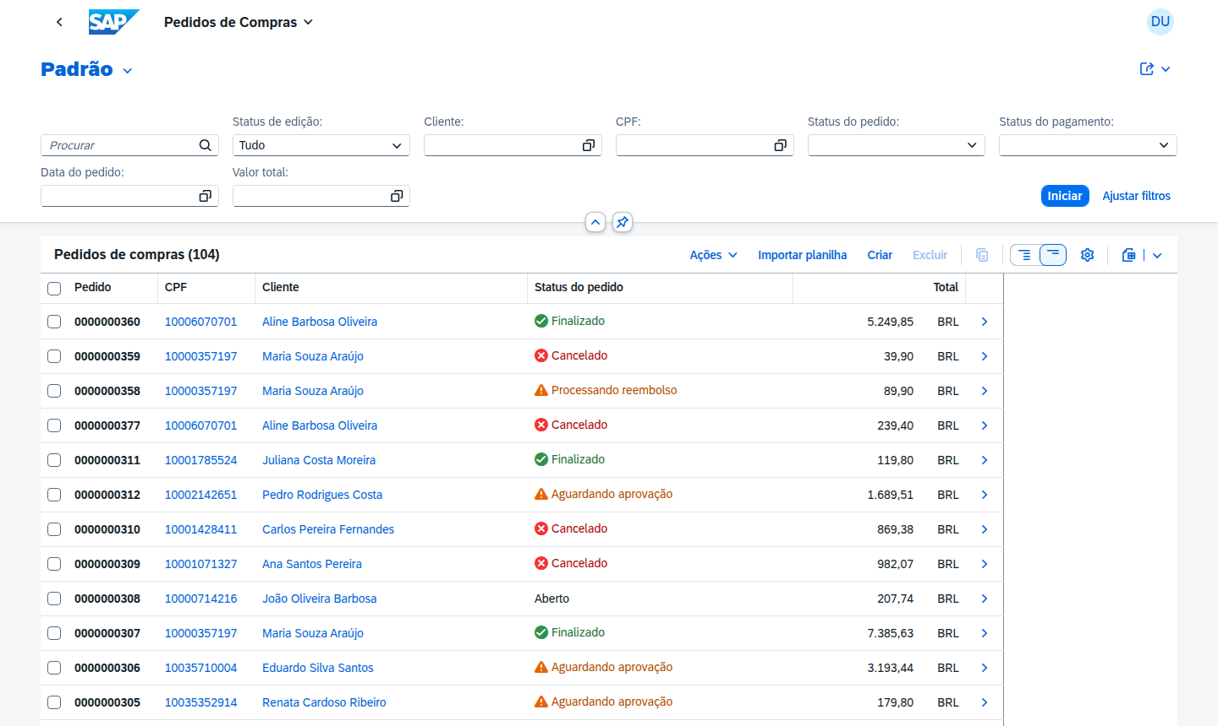
Anotações @UI desenham a List Report
PEDIDOS · METADATA EXTENSION
ZC_PC_PEDIDO_APP.ddlx.asddlxs
1 @UI: { lineItem: [
2 { position: 40, label: 'Status do pedido',
3 criticality: 'StatusPedidoCriticality',
4 importance: #HIGH }],
5 selectionField: [{ position: 30 }] }
6 StatusPedido;
7
8 @UI: { lineItem: [
9 { type: #FOR_ACTION_GROUP,
10 actionGroupId: 'AcoesPedido', label: 'Ações' },
11 { type: #FOR_ACTION,
12 dataAction: 'SimularPagamento',
13 label: 'Efetuar Pagamento',
14 actionGroupId: 'AcoesPedido' } ] }
15 NumeroPedido;
Resultado: List Report da app Pedidos de Compras, com filtros, status coloridos e menu de ações.
Notes:
As anotações de UI ficam no .ddlx, separadas da projeção. lineItem define as colunas, selectionField os filtros, criticality a cor do status e FOR_ACTION_GROUP agrupa as ações no menu Ações.

Slide 23
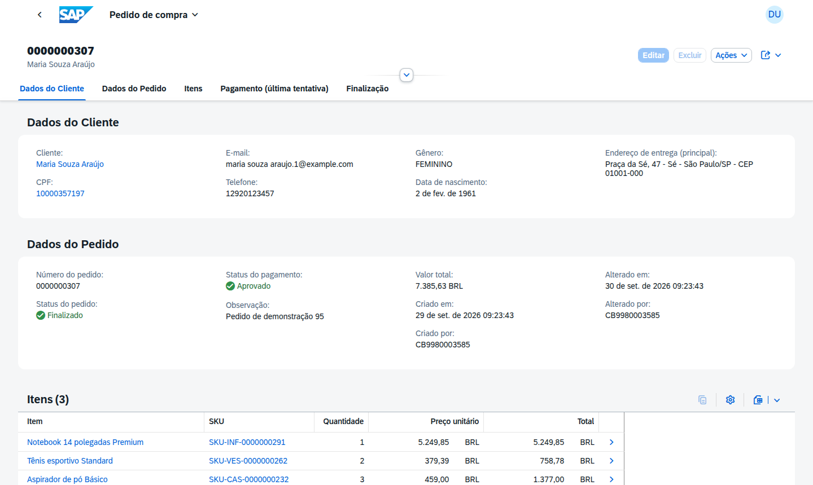
hidden: #(campo) torna a página dinâmica
PEDIDOS · OBJECT PAGE
ZC_PC_PEDIDO_APP.ddlx.asddlxs
1 @UI.facet: [
2 { id: 'DadosCliente', purpose: #STANDARD,
3 type: #FIELDGROUP_REFERENCE,
4 label: 'Dados do Cliente', position: 10,
5 targetQualifier: 'Cliente',
6 hidden: #(PedidoEncerrado) },
7 { id: 'DadosClienteSnap', purpose: #STANDARD,
8 type: #IDENTIFICATION_REFERENCE,
9 label: 'Dados do Cliente', position: 10,
10 targetElement: '_ClienteSnapshot',
11 hidden: #(PedidoAtivoSemHistorico) },
12 { id: 'Cancelamento', purpose: #STANDARD,
13 type: #FIELDGROUP_REFERENCE,
14 label: 'Cancelamento', position: 60,
15 hidden: #(PedidoNaoCancelado) } ]
#(Campo) aceito
'Campo' rejeitado
[0..1] vira formulário
Pedido finalizado: seções de cliente e itens lidas dos snapshots.
Notes:
Cliente e Itens existem em duas versões com o mesmo título: dados vivos enquanto o pedido está ativo e snapshots depois do encerramento. A expressão hidden: #(PedidoEncerrado) só funciona sobre um campo persistido; por isso os indicadores viraram colunas xfeld.

Slide 24
Os diálogos das ações do pedido
PEDIDOS · ABSTRACT ENTITIES
ZPC_A_PAGAMENTO
SimularPagamento
ZPC_A_PAGAMENTO › CANCELAMENTO
Efetuar Pagamento
1 define abstract entity ZPC_A_PAGAMENTO_INPUT
2 {
3 @Consumption.valueHelpDefinition: [{ entity:
4 { name: 'ZC_PC_METODOPAG_VH', element: 'Codigo' } }]
5 MetodoPagamento : abap.char(20);
6 NumeroCartao : abap.char(19);
7 Validade : abap.char(5);
8 Cvv : abap.char(4);
9 }
10
11 define abstract entity ZPC_A_CANCELAMENTO_INPUT
12 {
13 MotivoCancelamento : abap.char(500);
14 }
15
16 define abstract entity ZPC_A_RETOMADA_INPUT
17 {
18 StatusAnterior : abap.char(40);
19 }
Método com value help, número, validade MM/AA e CVV.
CancelarPedido
Cancelar
Motivo obrigatório; com pagamento aprovado abre reembolso.
RetomarPedido
interna
Chamada pelo Reembolso ao rejeitar: devolve o status anterior.
Notes:
Cada action com parâmetro tem uma abstract entity. O Fiori Elements monta o diálogo a partir dela, inclusive com value help. Os dados do cartão só existem durante a action: a abstract entity não tem tabela.

Slide 25
Solicitações de reembolso
ETAPA 2 · REEMBOLSOS
OBJETOS NESTA SEÇÃO
ZR_PC_REEMBOLSO root
ZC_PC_REEMBOLSO_APP projeção + ddlx
ZC_PC_STATUSREEMB_VH value help
ZPC_A_REEMB_DECISAO_INPUT abstract
Um root sem filhos, uma projeção com dois semantic objects e a abstract entity da decisão.

Slide 26
ZR_PC_REEMBOLSO e ZC_PC_REEMBOLSO_APP
REEMBOLSOS · VIEW E PROJEÇÃO
ZR_PC_REEMBOLSO
1
Sem composição
ZR_PC_REEMBOLSO › ZC_PC_REEMBOLSO_APP
Root sem filhos e sem draft: a solicitação não é editada, só decidida.
1 define root view entity ZR_PC_REEMBOLSO
2 as select from zta_pc_reembolso
3 association [0..1] to ZR_PC_PEDIDO as _Pedido
4 on $projection.PedidoUUID = _Pedido.PedidoUUID
5 association [0..1] to ZR_PC_CLIENTE as _Cliente
6 on $projection.ClienteUUID = _Cliente.ClienteUUID
7 association [0..1] to ZR_PC_CODELIST as _StatusTxt
8 on _StatusTxt.Lista = 'STATUS_REEMBOLSO' and ...
9 { ... }
10
11 @ObjectModel.semanticKey: [ 'NumeroPedido' ]
12 define root view entity ZC_PC_REEMBOLSO_APP
13 provider contract transactional_query
14 as projection on ZR_PC_REEMBOLSO
15 {
16 key ReembolsoUUID,
17 @Consumption.semanticObject: 'ZPCPedidoCompra'
18 NumeroPedido,
19 @Consumption.semanticObject: 'ZPCCliente'
20 @Consumption.semanticObjectMapping.additionalBinding:
21 [{ localElement: 'CpfCliente', element: 'Cpf' }]
22 ClienteUUID,
23 ...
24 }
2
Dois links
ZPCPedidoCompra no pedido e ZPCCliente no cliente e CPF.
3
semanticObjectMapping
CpfCliente é enviado como Cpf, a chave semântica do cliente.
4
Busca
NumeroPedido como chave semântica e campo de busca.
Notes:
O reembolso associa o pedido, o cliente e a CodeList de status. A projeção transforma o pedido em link para a app Pedidos de Compras e o cliente/CPF em link para a Gestão de Clientes.

Slide 27
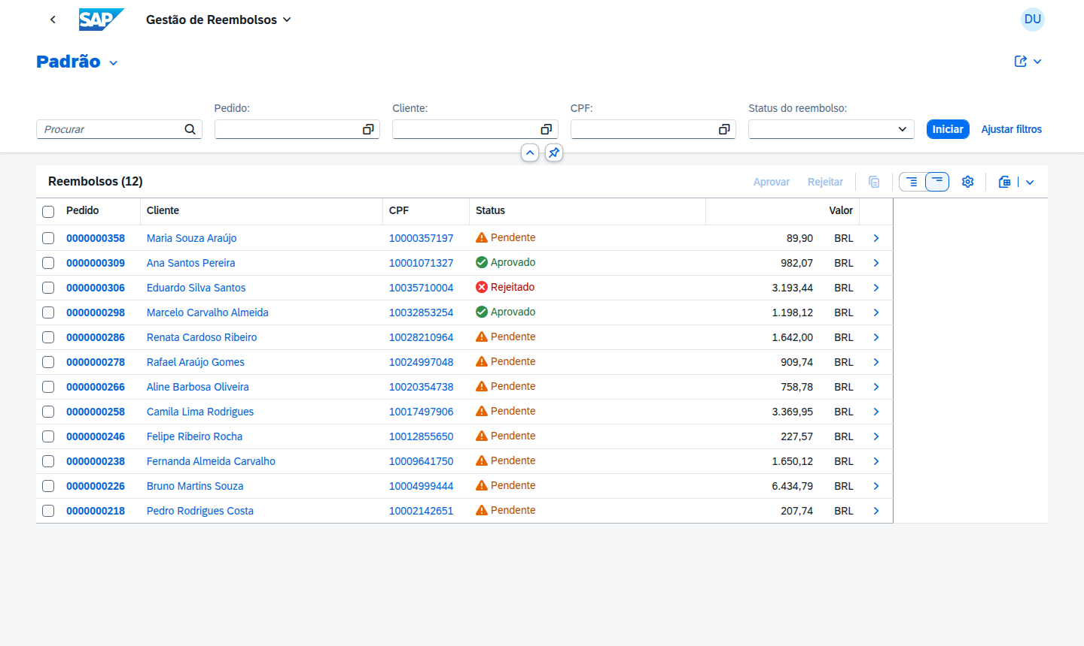
Botões de decisão e link direto ao pedido
REEMBOLSOS · METADATA EXTENSION
ZC_PC_REEMBOLSO_APP.ddlx
ZC_PC_REEMBOLSO_APP.ddlx › ZPC_A_REEMB_DECISAO_INPUT
1 @UI: { lineItem: [
2 { type: #FOR_ACTION, dataAction: 'AprovarReembolso',
3 label: 'Aprovar' },
4 { type: #FOR_ACTION, dataAction: 'RejeitarReembolso',
5 label: 'Rejeitar' },
6 { type: #WITH_INTENT_BASED_NAVIGATION,
7 semanticObjectAction: 'manage',
8 label: 'Pedido' } ] }
9 NumeroPedido;
10
11 @UI: { lineItem: [{ label: 'Status',
12 criticality: 'StatusReembolsoCriticality' }] }
13 StatusReembolso;
14
15 define abstract entity ZPC_A_REEMB_DECISAO_INPUT
16 {
17 MotivoDecisao : abap.char(500);
18 }
Gestão de Reembolsos: status colorido pela CodeList e as ações de decisão.
Notes:
Aprovar e Rejeitar aparecem na lista e na Object Page (FOR_ACTION). O número do pedido usa WITH_INTENT_BASED_NAVIGATION: em vez do popover de links, o clique abre direto a Object Page do pedido.

Slide 28
Camada analítica
ETAPA 2 · ANALÍTICO
OBJETOS NESTA SEÇÃO
ZI_PC_PEDIDO_CUBE cubo
ZI_PC_CLIENTE_CUBE cubo
ZI_PC_ITEM_CUBE cubo
ZI_PC_REEMB_CUBE cubo
Um cubo e uma consulta por domínio, todos somente leitura, publicados juntos no serviço ZUI_PC_ANALITICO.
ZC_PC_*_ANALISE (4) consultas + ddlx

Slide 29
Cubos com agregação padrão, prontos para $apply
ANALÍTICO · CUBO
ZI_PC_PEDIDO_CUBE.ddls.asddls
1
#CUBE
1 @Analytics.dataCategory: #CUBE
2 @ObjectModel.modelingPattern: #ANALYTICAL_CUBE
3 @ObjectModel.supportedCapabilities: [ #ANALYTICAL_PROVIDER ]
4 define view entity ZI_PC_PEDIDO_CUBE
5 as select from ZR_PC_PEDIDO
6 {
7 key PedidoUUID,
8 @ObjectModel.text.element: [ 'StatusPedidoTexto' ]
9 StatusPedido,
10 _Cliente._EnderecoPrincipal.Uf as Uf,
11 @Semantics.calendar.yearMonth: true
12 ... as MesCriacao,
13 @Aggregation.default: #SUM
14 ValorTotal,
15 @Aggregation.default: #AVG
16 ValorTotal as ValorMedio,
17 @Aggregation.default: #SUM
18 cast( 1 as abap.int4 ) as QtdePedidos
19 }
Categoria analítica: dimensões e medidas.
2
#SUM e #AVG
Agregação padrão de cada medida; a média vira o ticket médio.
3
Contagem
cast( 1 as abap.int4 ) somado = quantidade de pedidos.
4
Dimensões derivadas
UF do endereço principal e mês de criação (AAAAMM).
Notes:
Cada domínio tem um cubo ZI_ sobre a view de BO. A agregação acontece no servidor: as apps de análise pedem groupby e aggregate e recebem só os totais.

Slide 30
Medidas e dimensões dos quatro cubos
ANALÍTICO · CUBOS
Cubo | Dimensões | Medidas
ZI_PC_PEDIDO_CUBE | status do pedido, status do pagamento, UF, mês | ValorTotal (SUM), ValorMedio (AVG), QtdePedidos
ZI_PC_CLIENTE_CUBE | gênero, ativo, UF, faixa de score (BAIXO <40, MEDIO ≤70, ALTO), mês | QtdeClientes (SUM), ScoreMedio (AVG)
ZI_PC_ITEM_CUBE | categoria, status do estoque, ativo | QtdeEstoque, QtdeReservada, QtdeDisponivel, ValorEstoque, QtdeItens
ZI_PC_REEMB_CUBE | status do reembolso, motivo, UF, mês da solicitação | ValorReembolso (SUM), QtdeReembolsos
Cada consulta ZC_PC_*_ANALISE seleciona do cubo, repete as agregações e acrescenta busca e semantic objects.
Notes:
Os cubos derivam dimensões que não existem nas tabelas: faixa de score, mês de criação, UF do endereço principal e valor em estoque (preço × quantidade).

Slide 31
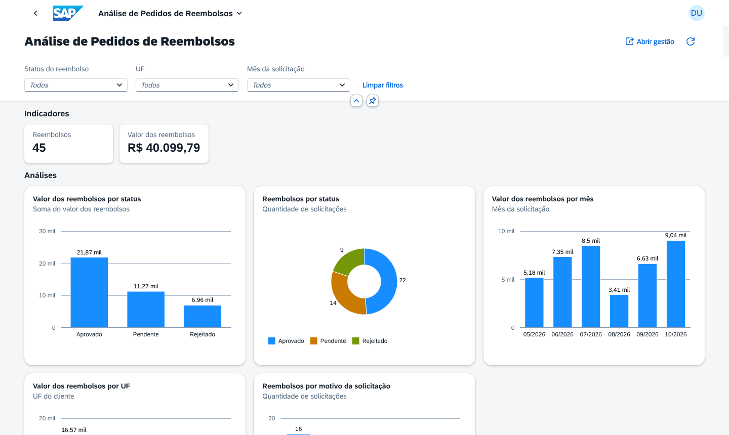
Consultas com gráficos declarados em UI.Chart
ANALÍTICO · CONSULTA
ZC_PC_PEDIDO_ANALISE.ddlx.asddlxs
1 @UI.chart: [
2 { qualifier: 'ValorPorStatus', chartType: #COLUMN,
3 dimensions: [ 'StatusPedido' ],
4 measures: [ 'ValorTotal' ] },
5 { qualifier: 'PedidosPorPagamento', chartType: #DONUT,
6 dimensions: [ 'StatusPagamento' ],
7 measures: [ 'QtdePedidos' ] },
8 { qualifier: 'PedidosPorMes', chartType: #COLUMN,
9 dimensions: [ 'MesCriacao' ],
10 measures: [ 'QtdePedidos' ] },
11 ... ]
12 @UI.presentationVariant: [
13 { qualifier: 'PedidosPorMes',
14 sortOrder: [{ by: 'MesCriacao', direction: #ASC }],
15 visualizations: [{ type: #AS_CHART,
16 qualifier: 'PedidosPorMes' }] } ]
Os mesmos cenários renderizados pela app de análise de reembolsos.
Notes:
As metadata extensions das consultas declaram cinco gráficos por domínio, cada um com qualifier, tipo, dimensão e medida, e uma presentationVariant de ordenação. Os qualifiers são os cenários das apps de análise.

Slide 32



Ordem de ativação e armadilhas desta etapa
MÃO NA MASSA
CDS base
hidden com CASE/CAST
4
ZR_PC_CODELIST e value helps de CodeList → ZR_PC_CLIENTE + ZR_PC_ENDERECO (juntas) → ZR_PC_ITEM → views do pedido e ZR_PC_REEMBOLSO
O annotation hidden não aceita expressão calculada: use um campo persistido (xfeld).
5
Abstract entities e value helps
ZPC_A_* e ZC_PC_*_VH, inclusive ZC_PC_CEP_VH
Composição [0..1] como tabela
Fiori Elements V4 só monta tabela para cardinalidade N: use IDENTIFICATION_REFERENCE.
7
Projeções e metadata extensions
ZC_*_APP ativadas por BO, junto com os .ddlx
Cliente e Endereço se referenciam (composição e associação de volta ao pai): ative as duas views juntas, selecionando ambas no ADT.
UUID aparecendo na tela
Combine text.element com textArrangement: #TEXT_ONLY para mostrar só o nome.
Notes:
Passos 4, 5 e 7 da ordem de criação. A view de reembolso precisa estar ativa, com sua BDEF, antes da behavior pool do Pedido, que cria reembolsos via EML.

Slide 33
Modelo virtual pronto
ETAPA 2 CONCLUÍDA
PRÓXIMA ETAPA
Comportamento RAP: draft, regras e ações
Dez views de BO, nove projeções, treze metadata extensions, onze value helps, sete abstract entities e quatro cubos.
1
2
3
4
5
Modelagem de dados
Core Data Services
Comportamento RAP
Serviços OData
Apps Fiori
Notes:
Recapitule as camadas e o que cada BO ganhou nesta etapa. Na próxima etapa damos comportamento aos BOs com as behavior definitions e os behavior pools.

